Slide 1
МАЛЕНЬКИЕ ГЕРОИ БОЛЬШОЙ ВОЙНЫ.

Slide 2
Родина!
Пламя ударило в небо- Ты помнишЬ, Родина? Тихо сказала:«вставайте
На помощь»
Родина.

Slide 3
Пришел час – они показали, каким огромным может стать
детское сердце, когда разгорается в нём священная
любовь к Родине и ненависть к её врагам. Мальчишки.
Девчонки. На их хрупкие плечи легла тяжесть невзгод,
бедствий, горя военных лет. И не согнулись они под этой
Тяжестью, стали сильнее духом, мужественнее, выносли-
вее.
Маленькие герои большой войны. Они сражались со
старшими-отцами, братьями.
Сражались повсюду.

Slide 4
Юные безусые герои,
Юными остались вы на век.
Перед вашим вдруг ожившим строем
Мы стоим не поднимая век.
Боль и гнев сейчас тому причиной,
Благодарность вечная вам всем,
Маленькие стойкие мужчины,
Девочки, достойные поэм.
Сколько вас? Попробуй перечислить,
Не сочтёшь, а впрочем , всё равно,
Вы сегодня с нами, в наших мыслях,
В каждой песне, лёгком шуме листьев,
Тихо постучавшихся в окно.

Slide 5
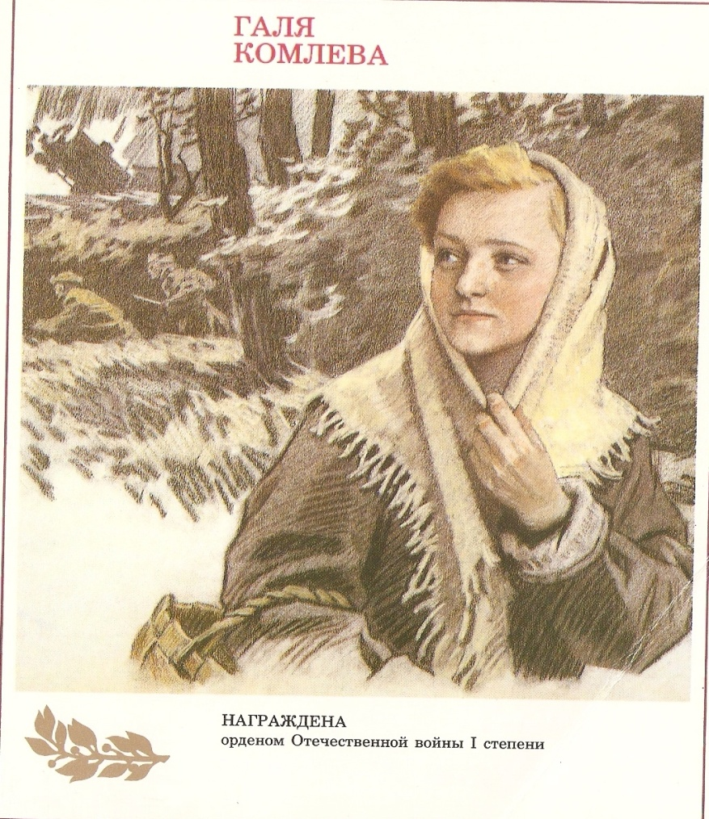
Когда началась война и фашисты приближались к Ленинграду, для подпольной
работы в посёлке Тарновичи была оставлена вожатая средней школы. Для
связи с партизанами она подобрала самых надёжных своих пионеров, и первой
среди них была Галина Комлева. Юная связная приносила от партизан задания
Своей вожатой, а её донесения переправляла в отряд. Фашисты выследили
юную подпольщицу. Два месяца держали в гестапо. Жестоко избив, бросили в камеру,
а утром снова выводили на допрос. Ничего
не сказала врагу Галя, никого не выдала.
Юная патриотка была расстреляна.
Подвиг Гали Комлевой Родина отметила орденом Отечественной войны
1 степени.

Slide 6
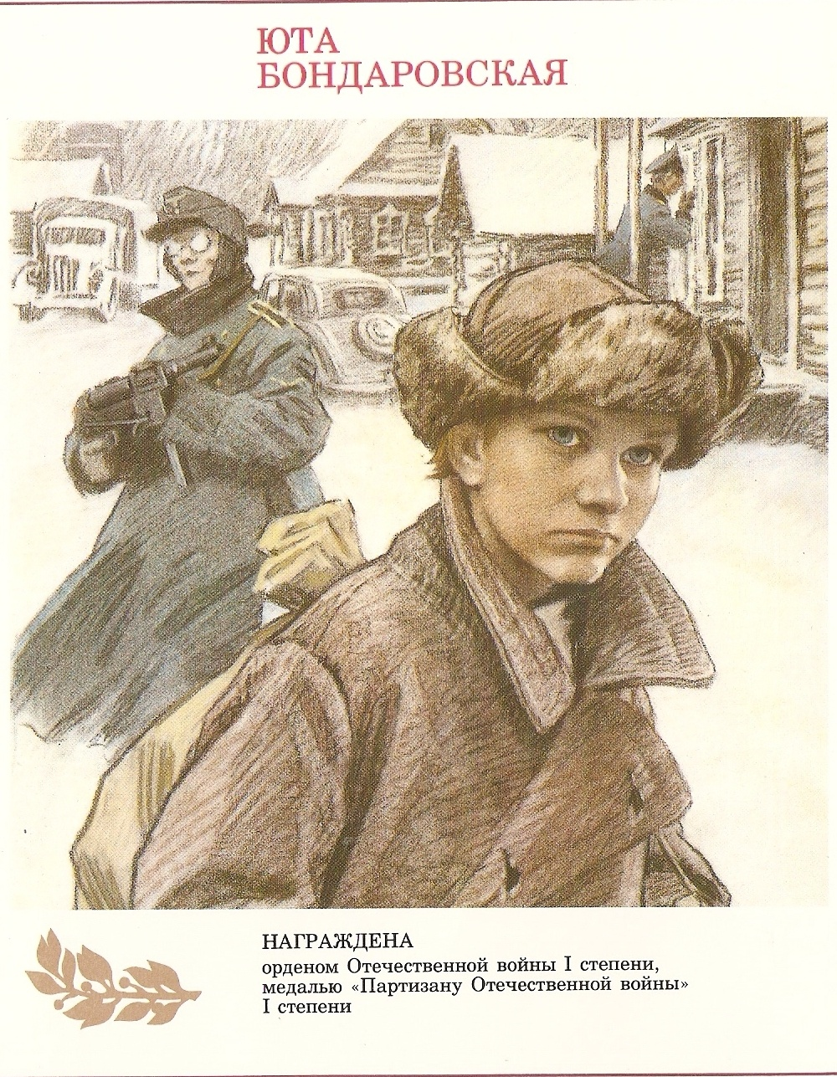
Летом 1941 года приехала Юта на
Каникулы в деревню под Псковом.
Здесь и настигла её война. Здесь она
увидела врага. Юта стала помогать
партизанам. Сначала была связной,
потом разведчицей. Переодевшись
Мальчишкой-нищим, собирала
по деревням сведения: где штаб
фашистов, как охраняется, сколько
пулемётов.
В одном из боёв маленькая героиня
пала смертью храбрых.
Родина наградила свою героическую
дочь посмертно орденом
Отечественной войны 1 степени,
медалью « Партизану Отечественной
войны» 1 степени.

Slide 7
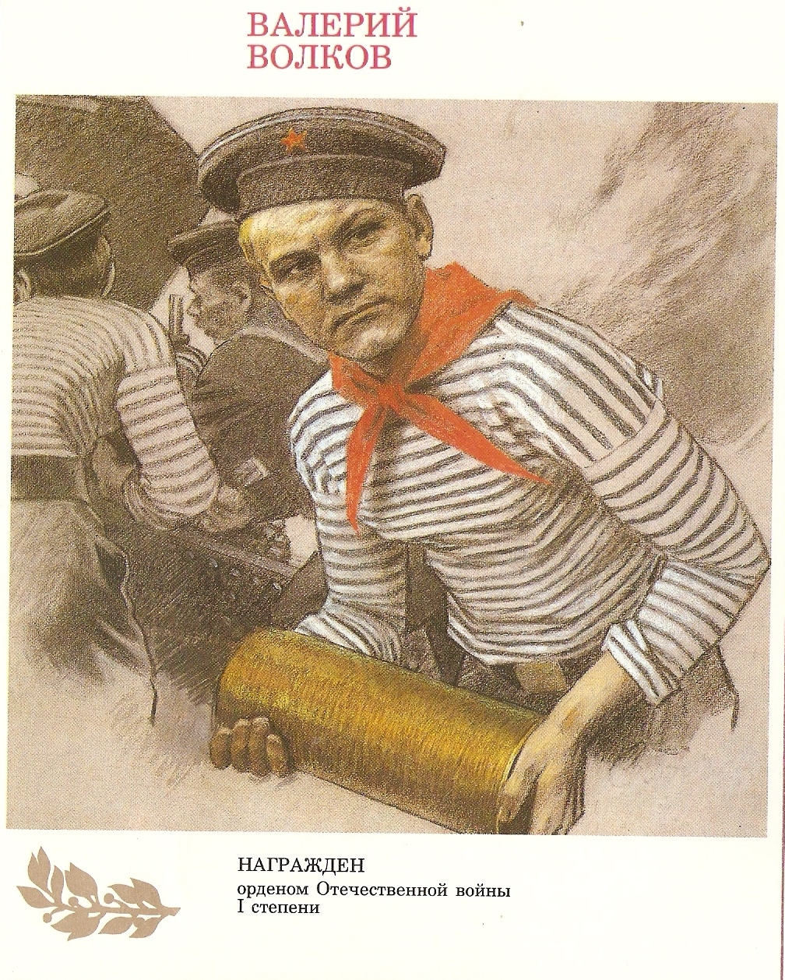
Идёт Великая Отечественная война.
Севастополь сражается.
Самолёты врага сбрасывают тысячи
бомб. Среди грохота взрывов, пламени
пожаров- хрупкая мальчишеская
фигурка. Пионер черниговской земли
Валерий Волков собирает на поле
боя патроны, диски, тянет за собой
автоматы.
Валерик, не ведая страха, ходил в
атаку рядом со взрослыми. А между
боями выпускал газету «Окопная
правда».
В одном из боёв за Севастополь
погиб всеобщий любимец пионер
Валера Волков.
Отважного пионера Родина
наградила орденом Отечественной
войны 1 степени.

Slide 8

Он родился 11 февраля 1930 года в селе
Хмелёвка Шепетовского района
Хмельницкой области.
Когда в Шепетовку пришли фашисты,
Валя Котик вместе с друзьями
решил бороться врагом. Ребята
собирали на месте боёв оружие,
которое потом партизаны на возу с
сеном переправляли в отряд.
Когда в городе начались аресты,
Валя вместе с мамой и братом
Виктором ушёл к партизанам.
На его счету- шесть вражеских
Эшелонов, взорвавшихся на пути к
фронту. Валя Котик был награждён
орденом Отечественной войны
1 степени, медалью «Партизану
Отечественной войны» 11 степени.
Валя Котик погиб как герой и
Родина посмертно удостоила его
звания Героя Советского Союза.

Slide 9
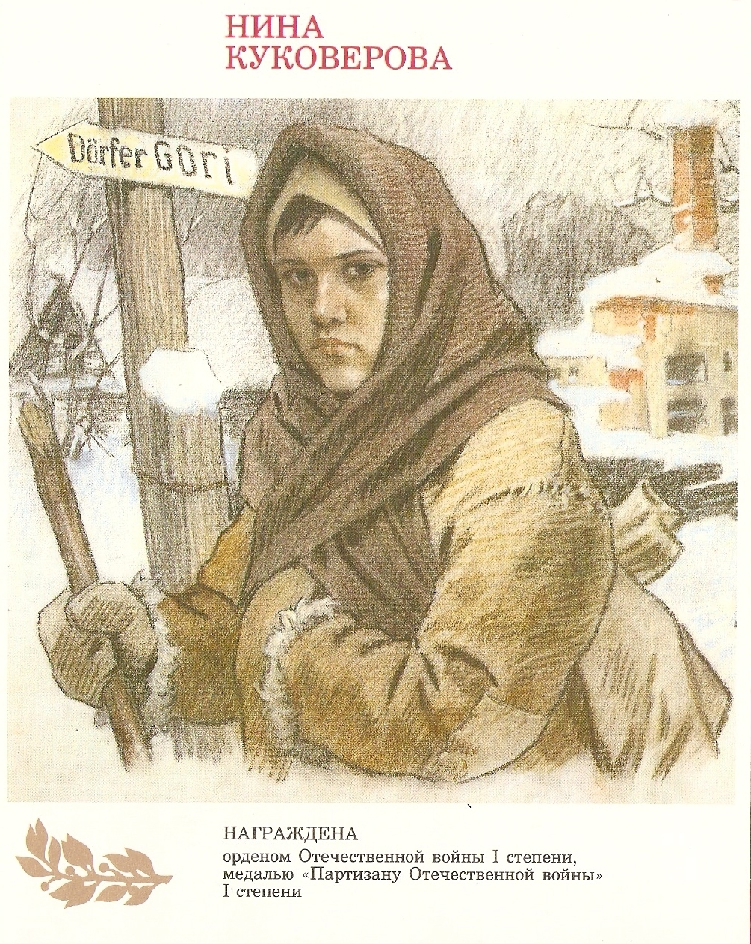
Каждое лето Нину и её младших
братишку и сестрёнку мама вывозила
из Ленинграда в деревню Нечеперть,
где чистый воздух, мягкая трава, где
мёд и парное молоко. Грохот, взрывы,
пламя и дым обрушились на этот
тихий край в четырнадцатое лето
пионерки Нины Куковеровой. Война!
С первых дней прихода фашистов
Нина стала партизанской
разведчицей. Всё, что видела вокруг,
запоминала, сообщала в отряд.
Не раз ходила Нина на боевые
задания, награждённая медалью
«Партизану Отечественной войны»
1 степени.
Юная героиня погибла. Но память
о дочери России жива. Посмертно
она награждена орденом
Отечественной войны 1 степени.

Slide 10
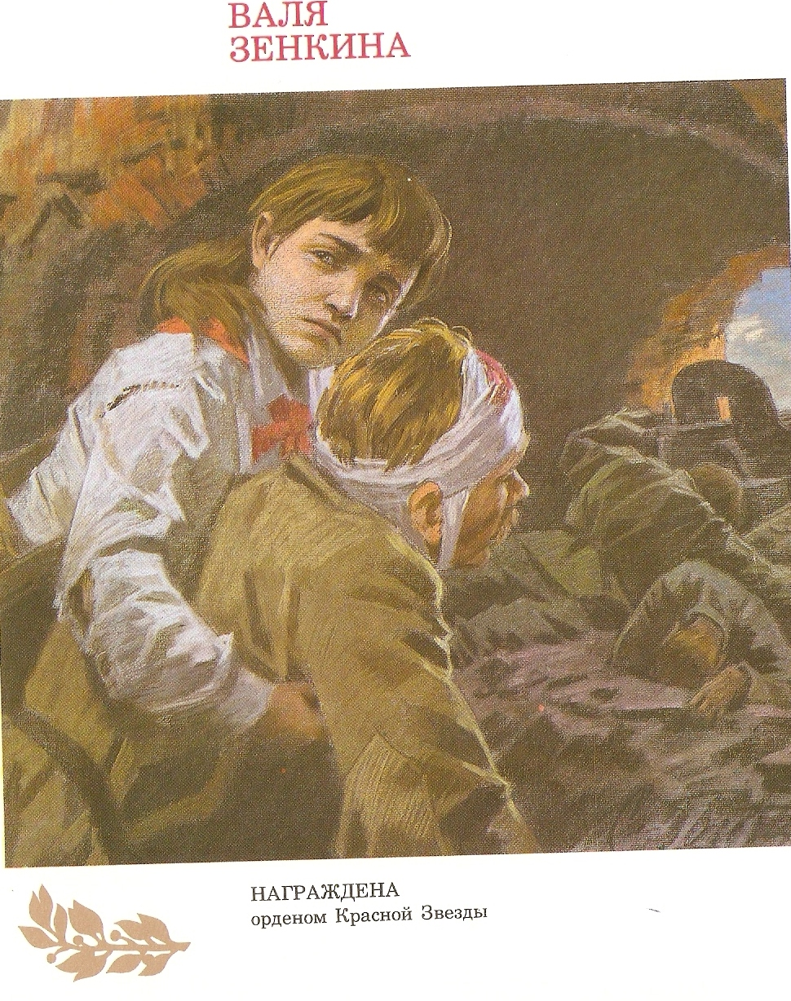
Брестская крепостьпервой приняла на
себя удар врага. Рвались бомбы,
снаряды, рушились стены, гибли
люди и в крепости, и в городе Бресте.
С первой минуты ушёл в бой Валин
отец. Валя под огнём пробралась в
крепость. Рассказала о зверствах
фашистов, объяснила какие у них
орудия, указала место их расположения
и осталась помогать нашим бойцам.
Она перевязывала раненных, собирала
патроны и подносила их бойцам.
Было принято решение детей и
женщин переправить на другой
берег реки. Валя хотела остаться, но
приказ есть приказ и тогда она
поклялась продолжить борьбу с врагом
до полной победы.
И клятву Валя сдержала. Свою борьбу
продолжала в партизанском отряде.
За отвагу и мужество орденом
Красной Звезды наградила Родина
свою юную дочь.

Slide 11

Война застала ленинградскую
пионерку Зину Портнову в деревне
Зуя, куда она приехала на каникулы.
В Оболи была создана молодёжная
организация «Юные мстители», и
Зина стала её членом. Она участвовала
в дерзких операциях против врага,
в диверсиях, распространяла листовки,
по заданию партизанского отряда
вела разведку.
Фашисты схватили юную партизанку,
пытали.
Отважная юная патриотка была
зверски замучена, но до последней
минуты оставалась стойкой,
мужественной, несгибаемой.
И Родина посмертно отметила её
подвиг высшим своим званием –
званием Героя Советского Союза.

Slide 12
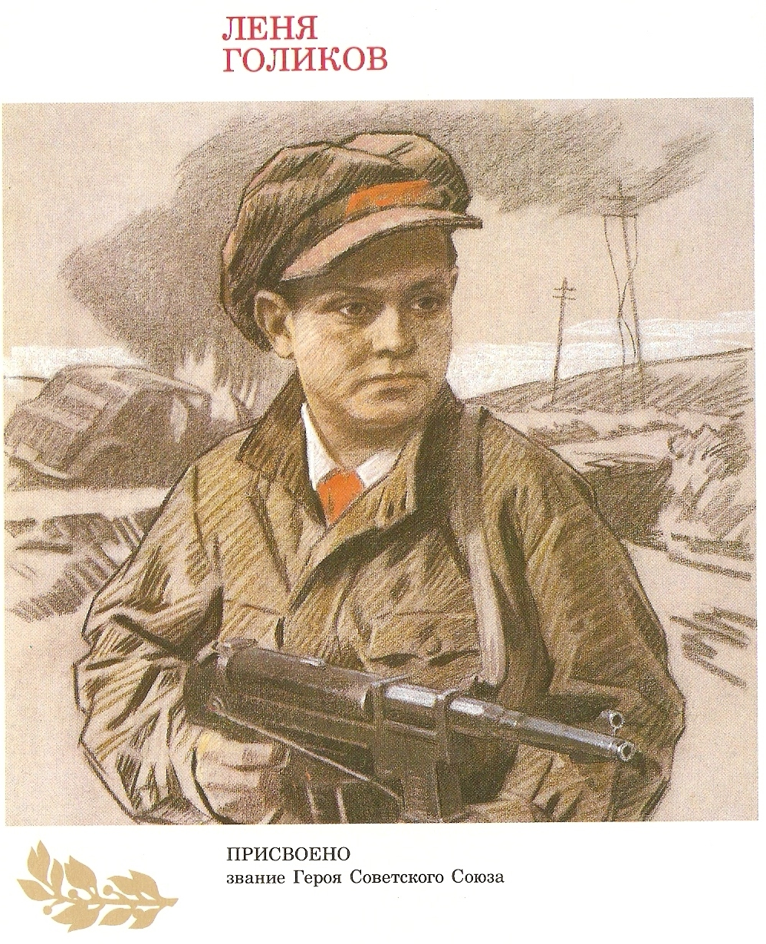
Рос он в деревне Лукино, на берегу
реки Поло, что впадает в легендарное
Ильмень – озеро. Когда его родное село
захватил враг, мальчик ушёл к партиза-
нам.
Не раз он ходил в разведку, приносил
важные сведения в партизанский
отряд. И летели под откос вражеские
поезда, машины, рушились мосты,
горели вражеские склады.
Немало было боёв в его недолгой
жизни!
Он погиб под селом Острая Лука зимой
1943 года, когда особенно лютовал враг,
почувствовав, горит под ногами у него
земля, что не будет ему пощады.
2 апреля 1944 года был опубликован
указ Президиума Верховного Совета
СССР о присвоении пионеру-
партизану Лене Голикову звания
Героя Советского Союза.

Slide 13

За операцию по разведке и взрыву
железнодорожного моста через реку
Дрисса к правительственной награде
была представлена ленинградская
школьница Лариса Михеенко. Но
вручить своей отважной дочери
награду Родина не успела…
Началась война и Лариса вместе с
другими школьниками ушла в партиза-
ны. Переодевшись в лохмотья, ходила
Лара по деревням, выведывая, где и как
расположены орудия, расставлены
часовые, какие немецкие машины
движутся по большаку, что за поезда
и с каким грузом приходят на станцию
Пустошка. Участвовала она и в боевых
операциях…
Юную партизанку, выданную предате-
лем в деревне Игнатово, фашисты
расстреляли. В Указе о награждении
Ларисы Михеенко орденом
Отечественной войны 1 степени стоит
горькое слово: «ПОСМЕРТНО».

Slide 14
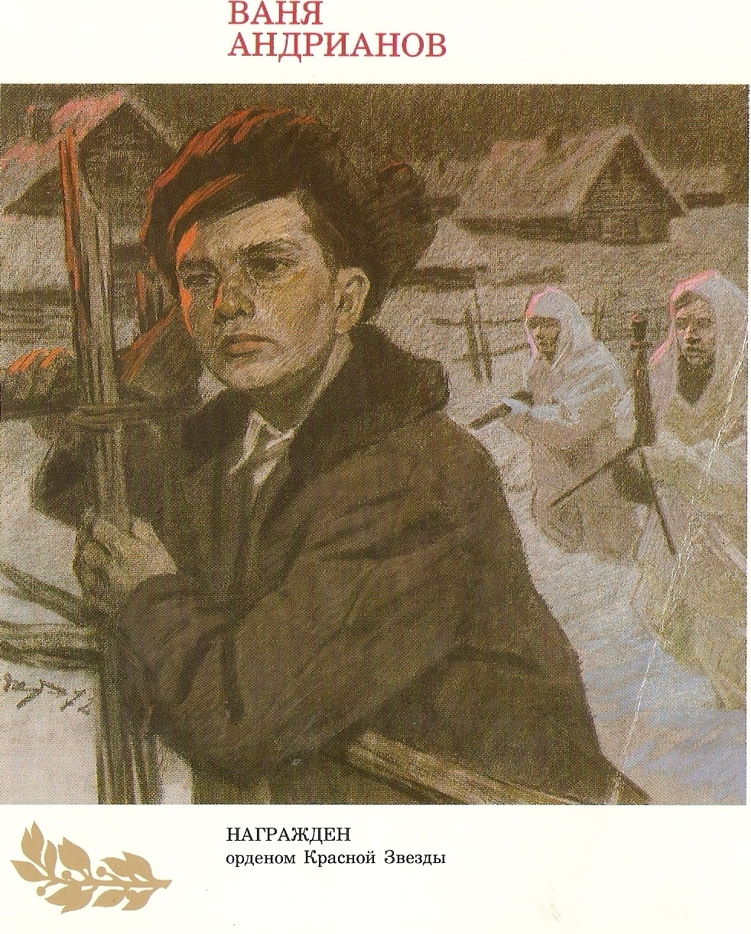
На груди у мальчишки – орден
Красной Звезды. Ранней весной
1942-го с такой наградой и взрослые
встречались нечасто, а тут – пионер!
Ещё несколько лет назад и предста-
вить себе не мог Ваня, что по его
родному селу Ново-Михайловскому
пройдёт линия фронта. Ваня рвётся
к своим. Фашисты, занявшие Ванино
село, поджидают наших с той стороны,
где они пробиваются. Ваня кидается
в лес и предупреждает о засаде
красноармейцев. А потом ведет их
в обход, с той стороны, откуда не
ждут фашисты наших. Деревня
освобождена. Ваня уходит с
пехотинцами – становится сыном
полка.
Ранней весной 1942-го на слёте
героев-битвы под Москвой рядом
со взрослыми стоял в строю героев
мальчишка-кавалер Красной
Звезды Ваня Андрианов.

Slide 15

Шла война. Над посёлком, где жил
Саша, непрерывно гудели вражеские
бомбардировщики. Родную землю
топтал вражеский сапог. Не мог с этим
мириться Саша Бородулин, пионер
с горячим сердцем юного ленинца.
Он решил бороться с фашистами.
Раздобыл винтовку. День за днём вёл
он свой неравный бой. А потом он
встретил партизан и стал бойцом
отряда. Вместе с партизанами ходил
он в разведку. За выполнение
опасных заданий, за проявленное
мужество, находчивость и смелость
Саша Бородулин зимой 1941 года был
награждён орденом Красного
Знамени. Каратели выследили отряд.
Саша Бородулин погиб, но память о
нём жива. Память о героях
БЕССМЕРТНА!

Slide 16
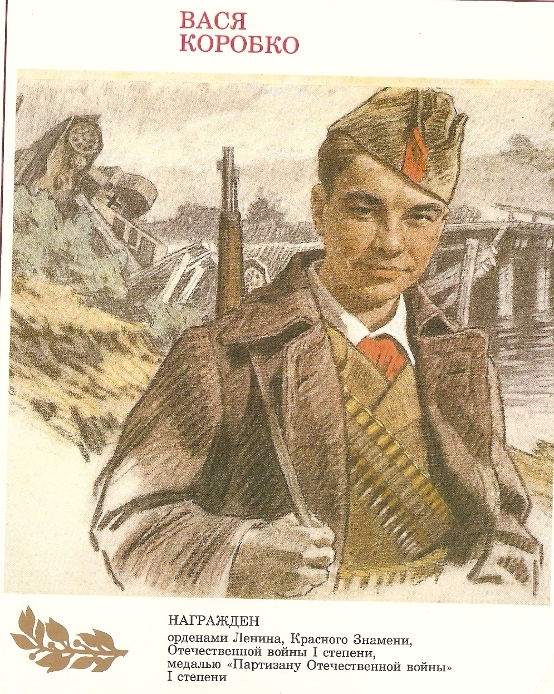
Черниговщина. Фронт подошёл к селу
Погорельцы. На окраине, прикрывая
отход наших частей, оборону держала
рота. Патроны бойцам подносил
мальчик, звали его Вася Коробко.
ночь.
Месте с партизанами Вася уничтожил
Девять эшелонов, сотни гитлеровцев.
В одном из боёв он был сражён
вражеской пулей. Своего маленького
героя, прожившего короткую, но
такую яркую жизнь, Родина наградила
Орденами Ленина, Красного Знамени,
Отечественной войны 1 степени,
медалью «Партизану Отечественной
Войны» 1 степени.

Slide 17

Их повзрослевшее детство было наполнено такими испытаниями, что ,
Придумай их даже очень талантливый писатель, - трудно было бы поверить.
Но это было. Было в истории большой нашей страны, было в судьбах её
маленьких граждан – обыкновенных мальчишек и девчонок. И назвали их
люди героями.
Сегодня мы учимся у них беззаветной любви к Родине, смелости и достоинству,
мужеству и стойкости. Над нами мирное небо. Во имя этого отдали свою
жизнь миллионы сынов и дочерей Родины. И среди них те, кому было столько
лет, сколько сегодня вам.
И пусть каждый задаст вопрос: «А я смог бы поступить так?» – и, ответив
самому себе искренне и честно, чтобы быть достойным памяти своих
замечательных ровесников, юных граждан нашей страны.

Slide 18
Земли российской преданные дети,
Бессмертными вы стали на планете.
Навстречу солнцу чистыми руками
Победы нашей вознесли вы знамя.

